Slide 1
CAPÍTULO 29
Privacidade, direitos autorais, autoria e integridade acadêmica
Parte VI — Oportunidades, benefícios, riscos e governança
Inteligência Artificial Aplicada à Educação · Araken de Medeiros Santos
Notes:
Abertura do capítulo 29. Apresente o tema e peça que a turma pense em uma situação do dia a dia relacionada.

Slide 2
O que vamos aprender
Identificar dados pessoais e aplicar princípios da LGPD
1
Ler com senso crítico os termos de serviço
2
Distinguir usos de obras de terceiros aceitáveis e não aceitáveis
3
Explicar por que a IA não é autora e como declarar o uso
4
Planejar política de integridade justa e clara
5
IA aplicada à Educação · Cap. 29
Notes:
Apresente os quatro eixos: privacidade, direitos autorais, autoria e integridade. Avise que o livro não substitui orientação jurídica e que normas mudam, então confirmar versões vigentes faz parte do hábito. Dois minutos.

Slide 3
PENSE UM POUCO
O que pode, o que se evita e o que se declara quando dados e trabalhos passam pela IA?
Três situações fictícias na mesma semana.
IA aplicada à Educação · Cap. 29
Notes:
Conte as três cenas da semana do professor Otávio: planilha da turma colada na IA, trabalho 'perfeito demais' e livro didático inteiro enviado à IA. Pergunte qual ideia cada uma toca: privacidade, integridade e direitos autorais. Dois minutos.

Slide 4
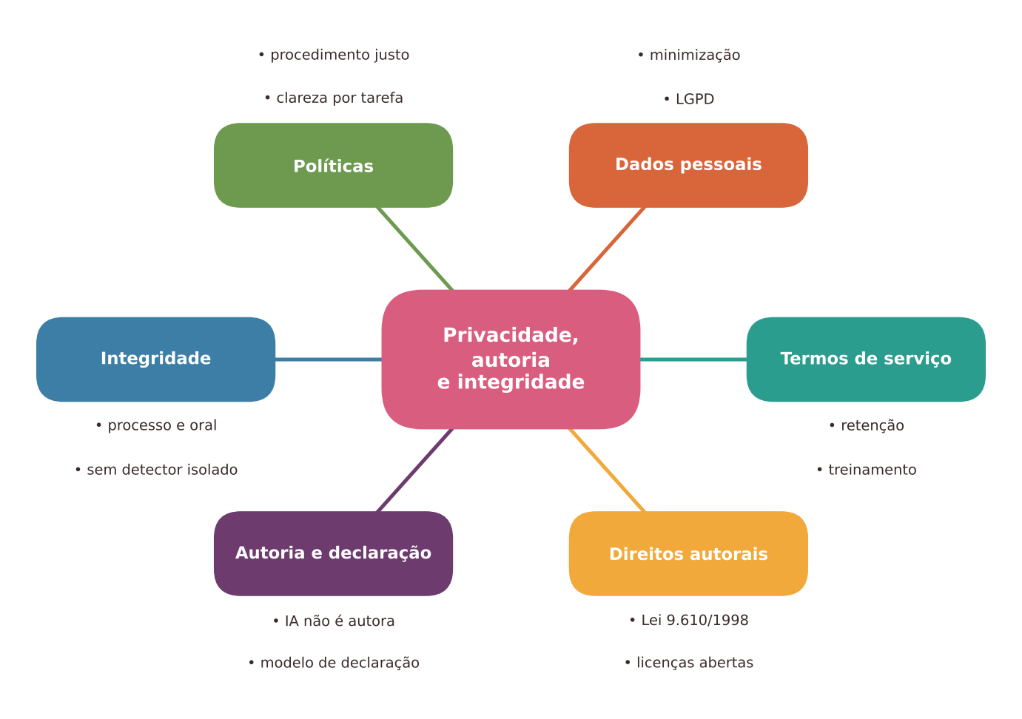
Mapa do capítulo
Mapa dos conceitos principais do capítulo 29.
IA aplicada à Educação · Cap. 29
Notes:
Mapa do capítulo: dados pessoais, termos de serviço, direitos autorais, autoria e declaração, integridade acadêmica, políticas e procedimentos. Um minuto.

Slide 5
Princípios que orientam a decisão
1
2
3
4
Finalidade
Necessidade
Transparência
Segurança
Para que, exatamente, o dado será usado?
Usar o mínimo indispensável de dados.
Estudantes e famílias sabem o que é tratado e por quê.
Proteção contra acesso indevido e vazamento.
IA aplicada à Educação · Cap. 29
Notes:
Dado pessoal é toda informação sobre pessoa identificada ou identificável: nome, imagem, voz, notas, registros de conversa. Observações de comportamento, saúde ou deficiência são dados sensíveis, e os de crianças pedem cuidado adicional. A LGPD orienta com finalidade, necessidade, transparência e segurança. Sobre o ECA Digital, o livro usa fontes secundárias e não consultou o texto oficial: confirme.

Slide 6
O que acontece com o que você digita
O QUE É
É COMO…
O texto sai da escola e passa a ser tratado conforme os termos e a política de privacidade do fornecedor.
entregar a chave de casa a um desconhecido: você não controla quem entra depois.
“Sem resposta clara, a ferramenta não serve para dados pessoais.”
IA aplicada à Educação · Cap. 29
Notes:
Ao digitar em um serviço externo, o conteúdo sai do ambiente da escola e passa a seguir os termos do fornecedor: armazenamento, revisão por pessoas, reuso para melhorar o sistema, compartilhamento, processamento em outros países. Há demonstração de que modelos podem memorizar trechos do treinamento, o que reforça a cautela. Os termos mudam: registre a versão consultada.

Slide 7
Ler os termos antes de usar
1
2
3
4
5
Entradas são guardadas? Por quanto tempo?
Treinam modelos? Dá para desativar?
Há versão institucional com contrato?
Idade mínima e consentimento?
Como excluir dados e contas?
›
›
›
›
Sem resposta clara, não use com dados pessoais.
IA aplicada à Educação · Cap. 29
Notes:
Antes de usar uma ferramenta com dados da escola, procure estes pontos nos termos. Se não encontrar respostas claras, trate a ferramenta como não adequada para dados pessoais. Registre a data da consulta e prefira a versão institucional com contrato quando houver.

Slide 8
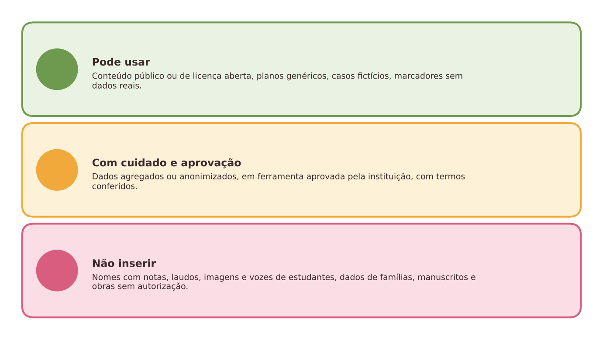
Semáforo de dados
Verde, amarelo e vermelho para uso com IA.
IA aplicada à Educação · Cap. 29
Notes:
Semáforo de dados: verde para conteúdos sem dados pessoais; amarelo para dados anonimizados com cuidado e aprovação da instituição; vermelho para dados identificáveis, sensíveis ou de menores em ferramentas sem contrato. Peça exemplos reais para cada cor.

Slide 9
Anonimizar é mais difícil do que parece
O QUE É
É COMO…
Combinações de série, turma, bairro ou episódio podem identificar alguém mesmo sem o nome.
o mural da escola: se não colocaria ali, não cole em um serviço externo.
“Na dúvida, use caso fictício.”
IA aplicada à Educação · Cap. 29
Notes:
Retirar o nome nem sempre basta: série, turma, deficiência, bairro e um episódio específico podem identificar uma pessoa, principalmente em turmas pequenas. Teste do mural: se não colocaria o texto no mural da escola, não o cole em serviço externo. Use casos fictícios ou marcadores como Estudante A.

Slide 10
Obras de terceiros: o que fazer
Em geral, mais seguro
Exige autorização ou licença
Textos próprios ou criados por você
Domínio público
Licença aberta, com crédito
Citação de pequenos trechos com a fonte
Livro ou artigo inteiro em ferramenta de IA
Material de colega, sem permissão
Imagem ou voz de pessoas reais, sem base adequada
Imitar artista identificável para uso público
IA aplicada à Educação · Cap. 29
Notes:
Direitos autorais: a lei protege textos, imagens, músicas e materiais didáticos. Usar obra alheia exige, em regra, autorização, salvo limitações previstas, como citação de pequenos trechos com a fonte, interpretadas de forma restrita. Colar um livro inteiro na IA é reprodução e pode ser compartilhamento. Licenças abertas indicam o que se pode fazer e sob que condições. Não substitui orientação jurídica.

Slide 11
Criações feitas com IA
O QUE É
É COMO…
O resultado da IA não é, por presunção, livre de direitos: confira a originalidade e cite as fontes que conhece.
uma receita copiada de um livro: mudar o nome do prato não a torna sua.
“Não presuma que é livre de direitos.”
IA aplicada à Educação · Cap. 29
Notes:
Pela lei brasileira, autor é a pessoa física criadora, o que sugere que sistemas não são autores. Em outros países, órgãos de registro exigem autoria humana. O debate sobre treinamento com obras protegidas segue sem consenso. Conclusão prática: não presuma que o que a IA entrega é livre de direitos. Peça exemplo cotidiano: a música no estilo de um artista conhecido.

Slide 12
Autoria é responder
O QUE É
É COMO…
Quem assina responde por exatidão, originalidade, fontes e consequências; por isso o uso da IA deve ser declarado.
assinar um contrato: quem assina responde, mesmo que outra pessoa tenha redigido o rascunho.
“IA não é autora. Quem assina responde.”
IA aplicada à Educação · Cap. 29
Notes:
Ser autor é responder pelo que foi escrito: exatidão, originalidade, fontes e consequências. Periódicos afirmam que a IA não pode ser listada como autora e que o uso deve ser declarado. Na escola, o estudante deve dizer o que fez sozinho, o que fez com apoio e como conferiu. A declaração é transparência, não confissão nem punição.

Slide 13
Declaração de uso em cinco passos
1
2
3
4
5
Usei IA? Para quê?
Qual sistema e quando
O que mantive, alterei ou rejeitei
Como conferi as informações
Sem dados de terceiros; eu respondo
›
›
›
›
Declarar é transparência, não confissão.
IA aplicada à Educação · Cap. 29
Notes:
Modelo de declaração em poucas linhas: usei IA? Para quê? Qual sistema e quando? O que mantive, alterei ou rejeitei? Como conferi? Não inseri dados pessoais de terceiros nem materiais protegidos sem autorização, e sou responsável pelo conteúdo. Aceite declarações honestas sem punição quando o uso está dentro das regras.

Slide 14
Integridade sem caça às bruxas
1
2
3
4
Clareza antes
Avaliar o processo
Tarefas com sentido
Reduzir a pressão
Por tarefa: o que é permitido, o que se declara e o que é proibido.
Rascunhos, versões, produção em sala e defesas orais.
Ligadas ao contexto e a fontes específicas, menos terceirizáveis.
Excesso de tarefas e de cobrança estimula atalhos.
IA aplicada à Educação · Cap. 29
Notes:
Integridade acadêmica: a IA não inventou a desonestidade, mas facilitou textos plausíveis e dificultou distinguir autoria pelo produto. Quatro ideias: clareza antes da suspeita, avaliação do processo, tarefas significativas e cuidar das condições, pois pressão por notas e excesso de tarefas estimulam atalhos.

Slide 15
Dúvida sobre autoria: o que fazer
Evite
Prefira a conversa formativa
Acusar com base num detector
Presumir culpa
Punir antes de ouvir
Ignorar quem tem menos orientação em casa
Descrever o que observou, sem acusar
Pedir que o estudante explique o trabalho
Ver rascunhos e anotações
Decidir com várias evidências e o regimento
IA aplicada à Educação · Cap. 29
Notes:
Testes independentes indicam que detectores não são confiáveis o bastante para sustentar acusações e erram de modo desigual contra quem escreve em segunda língua. Em caso de dúvida, converse: descreva o que observou sem acusar, peça que o estudante explique o trabalho e rascunhos, ofereça tarefa curta em sala e decida com várias evidências e o regimento, garantindo direito de explicação.

Slide 16
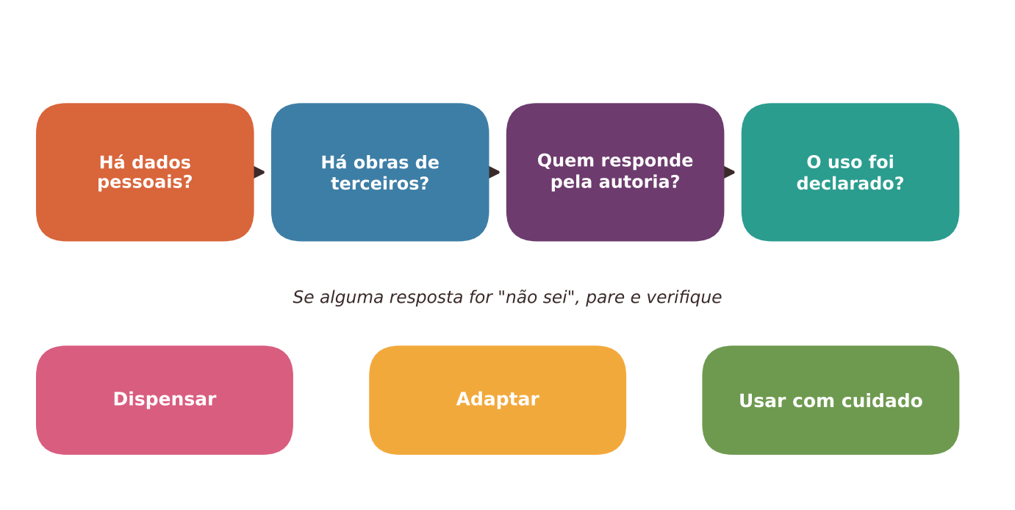
Síntese: quatro perguntas antes de usar
Dados, direitos, autoria e declaração.
IA aplicada à Educação · Cap. 29
Notes:
Síntese: quatro perguntas antes de usar: há dados pessoais? Há obras de terceiros? Quem responde pela autoria? O uso foi declarado? A resposta leva a usar, adaptar ou dispensar. Peça que a turma aplique à planilha do Otávio.

Slide 17
“Declarar o uso é aprender a explicar o próprio caminho.”
Transparência é prática de ensino.
IA aplicada à Educação · Cap. 29
Notes:
Pausa para a frase. Pergunte como a escola pode transformar a declaração de uso em oportunidade de ensinar, e não de punir.

Slide 18
Atividade: auditoria de dados e ficha de ferramenta
PASSO A PASSO
TEMPO
Classificar 12 cartões: pode, com cuidado, não inserir
Indicar o princípio envolvido em cada um
Reescrever dois pedidos sem dados pessoais
Preencher a ficha com os termos de uma ferramenta
Decidir: adequada, com aprovação ou não adequada
Consolidar a regra de três categorias da escola
2 encontros de 60 a 90 minutos
PRODUTO
Classificação, pedidos reescritos, ficha de ferramenta e regra de três categorias.
POUCOS RECURSOS
Cartões de papel, termos impressos e reescrita à mão, sem IA.
IA aplicada à Educação · Cap. 29
Notes:
Atividade 1, dois encontros de 60 a 90 minutos. Doze cartões fictícios para classificar em pode, com cuidado ou não inserir; reescrita de dois cartões com marcadores; ficha de avaliação de ferramenta lida nos termos reais, com data de consulta. Consolide a regra de três categorias e envie ao encarregado de dados. Sem dados reais.

Slide 19
Atividade: política de transparência
PASSO A PASSO
TEMPO
Montar três colunas para uma tarefa real
Justificar cada coluna pelo objetivo de aprendizagem
Combinar a política com a turma
Incluir a declaração de uso em cada entrega
Fazer a conversa formativa diante de dúvida
Revisar a política no fim do bimestre
1 aula e 20 min por conversa
PRODUTO
Política por tarefa, declarações preenchidas e registros de conversas formativas.
POUCOS RECURSOS
Política no quadro, declaração à mão e conversa sem tecnologia.
IA aplicada à Educação · Cap. 29
Notes:
Atividade 2: uma aula para construir a política por tarefa com a turma e 20 minutos por conversa quando necessária. Três colunas: permitido sem declaração, com declaração e não permitido. Treine a conversa formativa com casos fictícios. Registros de conversas ficam em local restrito.

Slide 20
Pare e verifique
Dados inseridos podem ser guardados ou reutilizados
!
Dado anonimizado de modo insuficiente reidentifica
!
Acusação baseada em detector pode ser injusta
!
Punir demais faz o uso ser escondido em vez de ensinado
!
IA aplicada à Educação · Cap. 29
Notes:
Pare e verifique. Percorra os riscos: vazamento ou reutilização, reidentificação, violação de direitos, autoria difusa e acusações injustas. Lembre que o punitivismo faz os estudantes esconderem o uso, e que termos de serviço mudam sem aviso.

Slide 21
Quando usar e quando dispensar
Pode usar
Dispense a IA
Conteúdo sem dados pessoais
Material próprio ou de licença aberta
Ferramenta com termos verificados
Uso declarado com clareza
Dados pessoais ou sensíveis
Materiais protegidos sem licença
Pareceres sem revisão humana
Objetivo é a autoria própria
IA aplicada à Educação · Cap. 29
Notes:
Quando dispensar a IA: tarefa com dados pessoais ou sensíveis, materiais protegidos que não podem ser compartilhados, pareceres com consequência sem revisão humana, termos que não podem ser verificados e atividades em que o objetivo é a autoria própria. Nesses casos, use produção em sala, defesas orais e portfólio de rascunhos.

Slide 22
O que vale a pena lembrar
✓
Dados pessoais não vão a ferramentas externas sem base e garantias
✓
Anonimizar é difícil: use casos fictícios e leia os termos
✓
Direitos autorais continuam valendo
✓
IA não é autora: quem assina declara e responde
✓
Integridade combina clareza, processo e procedimento justo
✓
Normas mudam: confirme as versões vigentes
IA aplicada à Educação · Cap. 29
Notes:
Feche com as ideias principais. Reforce que normas mudam e que a escola deve consultar o encarregado de dados ou a assessoria jurídica.

Slide 23
Para pensar na sua prática
Que informações de estudantes você já inseriu e o que mudaria hoje?
?
Como verifica a licença dos materiais que usa nas aulas?
?
A declaração de uso da sua escola é clara e justa?
?
Que evidências, além de um detector, usaria diante de dúvida sobre autoria?
?
IA aplicada à Educação · Cap. 29
Notes:
Cinco minutos de reflexão individual e depois compartilhamento voluntário. Incentive a identificar uma ação concreta: uma regra, uma ficha ou uma conversa.

Slide 24
Transparência é prática de ensino, não só de controle.
A docência é insubstituível.
Obrigado(a)!
Notes:
Encerramento. Convide a turma a escolher uma ideia para experimentar nesta semana.

